Slide 1
شایع ترین راه انتقال مالاریا ازطریق
پشه آلوده به انگل پلاسمودیوم است ، اما
در کنار آن راه های انتقال دیگری همچون دریافت خون آلوده ، استفاده از سرنگ مشترک و یا انتقال از طریق مادر به جنین نیز امکان پذیر است.
تشخیص مالاریا با آزمایش لام خون انجام می شود. در خون فرد بیمار انگل مالاریا دیده می شود. هر فرد تب دار می تواند برای انجام آزمایش مالاریا می تواند به خانه های بهداشت یا مراکز بهداشتی درمانی مراجعه کند.
بیماری مالاریا معمولاً بر اثر گزش پشه ای به نام آنوفل ایجاد می شود که ناقل 4 گونه انگل پلاسمودیوم به نام های فالسیپاروم ، ویواکس ، مالاریه و اُوال است. هنگامی که این پشه انسان را نیش میزند، انگل وارد خون شده و از طریق جریان خون به کبد منتقل و در آنجا بالغ می‌شود. بعد از گذشت چند روز، انگل های بالغ مجدداً وارد جریان خون می‌شوند و شروع به آلوده کردن گلبول های قرمز می‌کنند.
طبق آمار های بدست آمده در مورد مرگ و میر مالاریا توسط WHO نشان می دهد که 67 درصد مرگ و میر در اثر مالاریا در کودکان زیر 5 سال دیده می شود.
راه های انتقالی بیماری مالاریا
چرخه انتقال بیماری مالاریا
مالاریا
تشخیص
علائم و نشانه های مالاریا

Slide 2
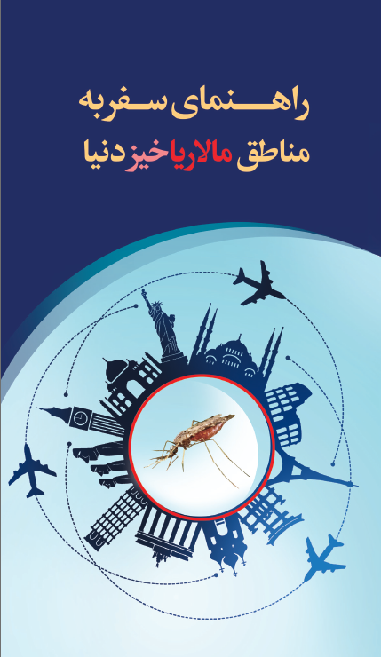
به نام خدا
کاری از دانشجویان ترم 2 بهداشت عمومی دانشگاه علوم پزشکی البرز
محمد متین رسولی ، حسین کد خدایی ، ابوالفضل شبانی ، علی فهیم
با موضوع بیماری مالاریا
با سرپرستی استاد دکتر هاتف نیا
فاقد مالاریا
مرحله کنترل مالاریا (بروز موارد بومی وسیع)
مرحله حذف بیماری (بروز موارد بومی کم)
1. از پوشیدن لباس های آستین کوتاه و شلوارک از غروب تا صبح خودداری کنید.
2. استفاده از پشه بند.
3. استفاده از دفع کننده حشرات.
4. مصرف داروی پیشگیری از مالاریا دو هفته قبل از رفتن به سفر خارج از کشور.
مالاریا هنوز از مهمترین علل مرگ و میر در تعداد زیادی از کشور های در حال توسعه است. بیشتر موارد مالاریا در قاره آفریقا ، آمریکای جنوبی ، لاتین و آسیای جنوب شرقی وجود دارد. در حال حاضر انتقال مالاریا در بیش از 97 کشور جهان گزارش می شود و در جهان حدود 3/3 میلیارد نفر در معرض خطر ابتلا به مالاریا قرار دارند.
مالاریا در مناطق روستایی جنوب و جنوب شرق ایران در استان های سیستان و بلوچستان ، هرمزگان و بخش جنوبی کرمان به صورت بومی وجود دارد.
مناطق مالاریاخیز جهان
پیشگیری
مناطق مالاریاخیز در ایران

